Slide 1
교재 6장 기본 입력 함수 : input

Slide 2
기본적인 input 함수 사용법
Input 함수를 사용하여 키보드 입력을 받을 수 있다.
Input 함수 사용법을 간단한 예제들을 통해 배워보자.

Slide 3
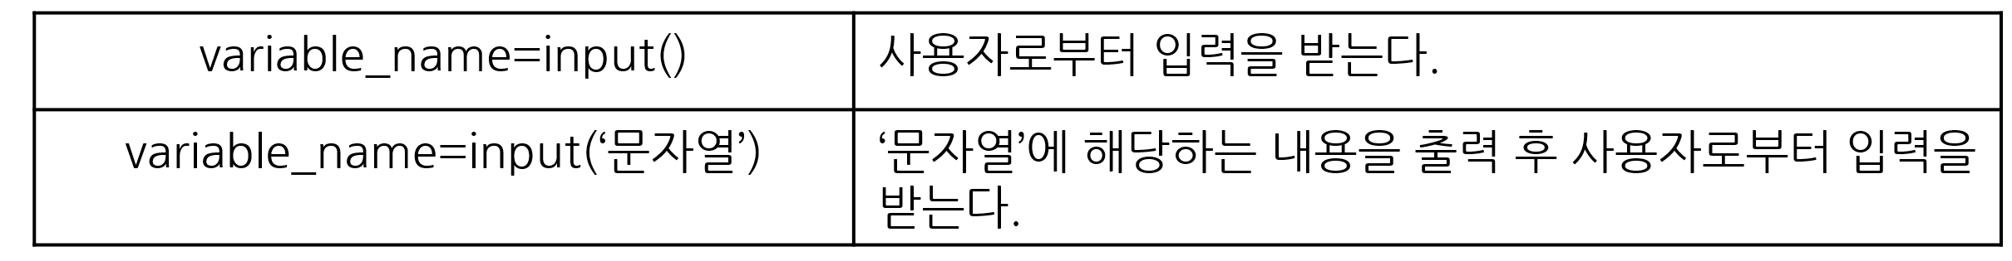
Input 함수 사용법

Slide 4
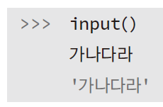
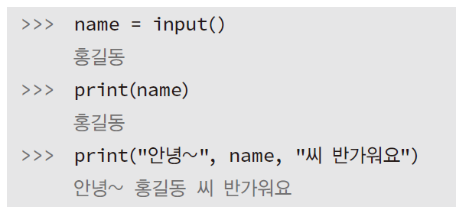
Input 함수 사용법

Slide 5
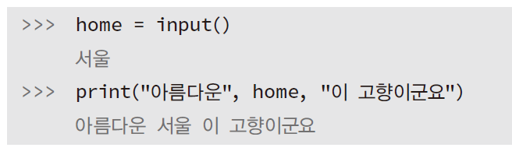
Input 함수 사용법

Slide 6
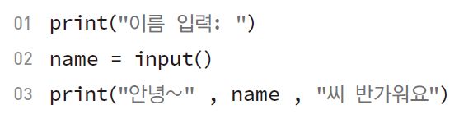
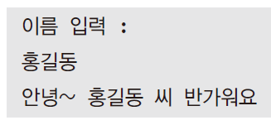
Input 함수 사용법
왜 한 줄 아래에서 입력문이 실행될까?
해결책은?

Slide 7
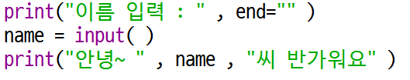

왜 한 줄 아래에서 입력될까?

Slide 8
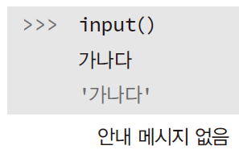
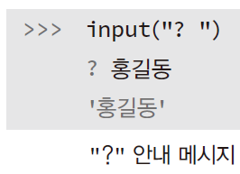
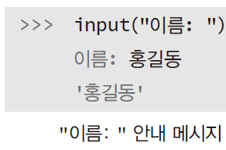

프롬프트 변경하기

Slide 9
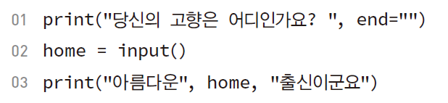


고향 물어보기 (프롬프트 활용)

Slide 10
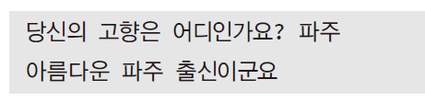
예제1
고향을 물어보고 인사하기
위와 같이 실행되는 프로그램을 만들어 봅시다.

Slide 11
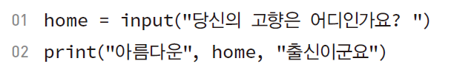
예제1 (해답)
고향을 물어보고 인사하기

Slide 12
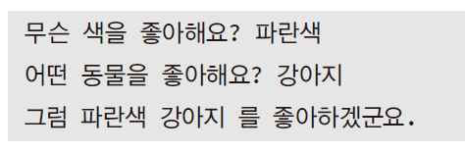
예제2
좋아하는 색상과 동물 물어보기
위와 같이 실행되는 프로그램을 만들어 봅시다.

Slide 13
확인학습 : 스스로해보기
앞에서 배운 input 함수 사용방식을 활용하여 몇 가지 문제를 해결해봅시다.

Slide 14
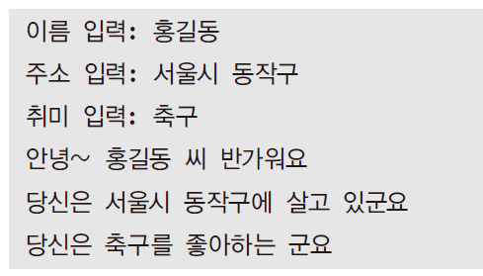
스스로해보기 #1
아래와 같이 실행되는 프로그램을 작성하시오.

Slide 15
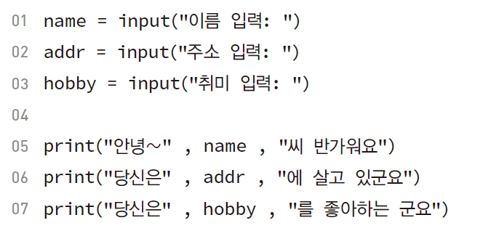
스스로해보기 #1 (해답)

Slide 16
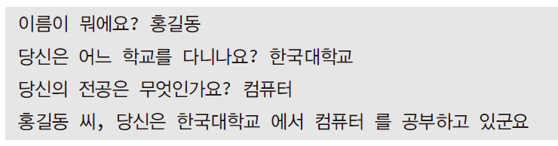
스스로해보기 #2
개인정보 물어보기 답해주기

Slide 17
input() 함수와 강제 형 변환
>>> n = 7
>>> n = float(n)
>>> type(n)
<class ‘float’>
>>> n
7.0
>>> n = input(‘enter the number : ’)
enter the number : 7
>>> type(n)
<class 'str’>
>>> n = int(n)
>>> type(n)
<class 'int'>

Slide 18
실습
두 좌표 (x1, y1), (x2, y2)에 각각 (3,5),(-1,4)을 입력하여 직각삼각형의 넓이 (area)를 구하여라.
사용자가 x의 값을 입력하게 하여 입력한 x만큼 @를 표시하는 프로그램을 작성하라.
‘last_name을 입력하시오.’ ‘first_name을 입력하시오‘ 출력 뒤 각각 해당하는 내용을 입력하여 fullname으로 출력하는 프로그램을 작성하라.
인치(inch) 단위 길이를 입력받아 센티미터(cm) 단위로 변환해주는 프로그램을 작성하라 (1인치는 2.54센티미터임)

